Slide 1
统计学习方法概论
Peng Li
https://simplelp.github.io/
2019/05/30

Slide 2
一、统计学习概述

Slide 3

统计机器学习概念
统计（机器）学习是关于计算机基于数据构建概率统计模型并运用模型对数据进行预测和分析的一门学科
Notes:
应对海量数据处理（数据驱动）
重点是概率统计模型的构建

Slide 4
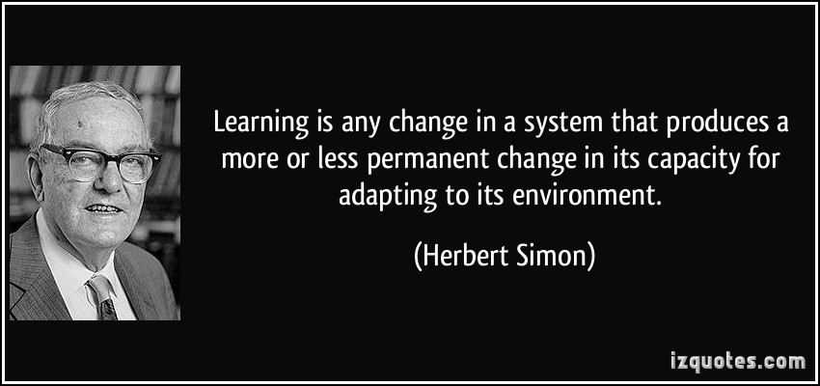
统计机器学习

Slide 5
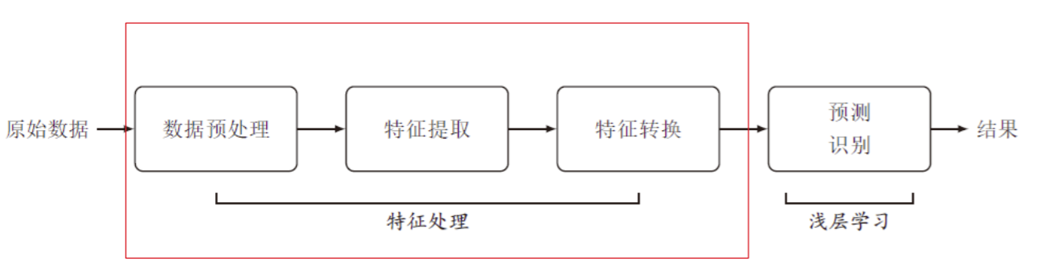
经典机器学习流程
https://nndl.github.io/
Notes:
这里的经典主要是指不含有 深度学习

Slide 6
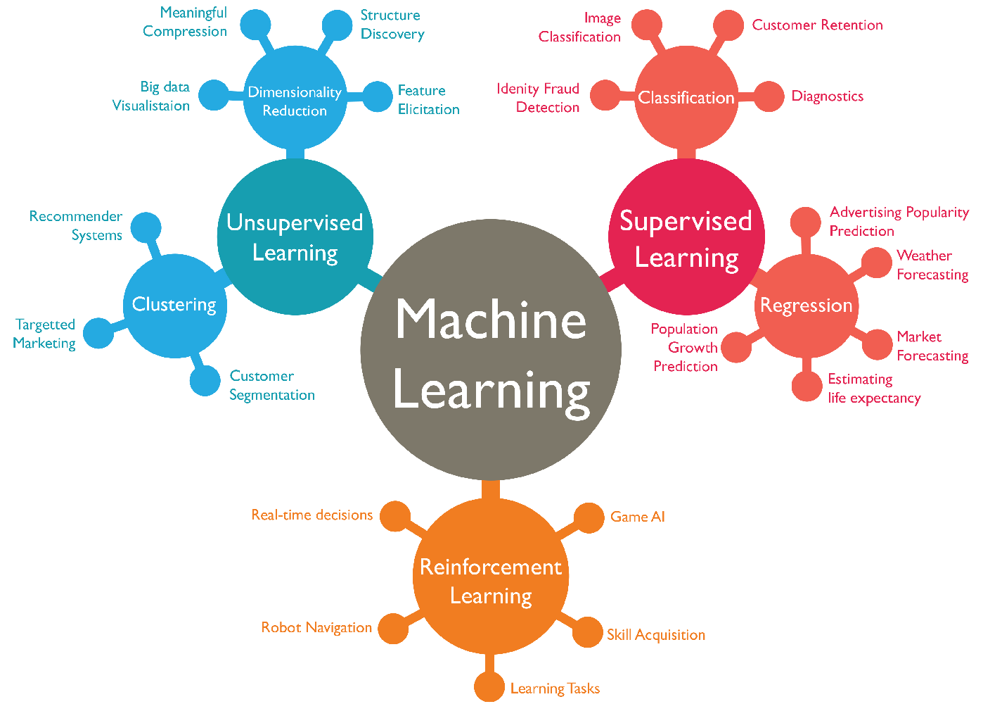
机器学习方法类别
Notes:
其实这是只是主要内容，其实相互之间有很多交叉，目前并不存在一个统一的体系涵盖所有的内容（其实还是要努力的）
本书中：
监督学习：分类、回归、标注
非监督学习：降维、聚类、概率估计
其实还有迁移学习（非iid）等概念，不过其主要思想还是向iid上转化

Slide 7
统计学习方法三要素
Model
Strategy
Algorithm
Notes:
模型：假设空间
策略：损失函数
算法：优化方法

Slide 8
统计学习的研究
统计学习方法
统计学习理论
统计学习应用
Notes:
统计学习理论：方法的有效性，以及统计学习的基本理论问题
统计学习是计算机科学三维（系统、计算、信息）中“信息”这一维度

Slide 9
二、统计学习分类

Slide 10
基本分类
Notes:
还有迁移学习、元学习、半监督学习、主动学习等

Slide 11
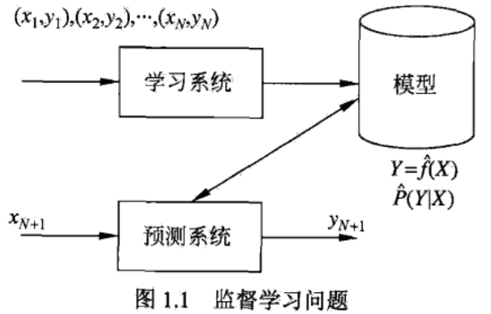
监督学习
Notes:
监督学习的本质是学习输入到输出的映射的统计规律
监督学习假设训练数据和测试数据可以看作依联合概率分布 P ( X,Y ) 独立同分布产生的
假设空间有两种，一种是概率模型P(y|x)，一种是非概率模型y=f(x)
从数据中学习到的知识融合在模型里

Slide 12
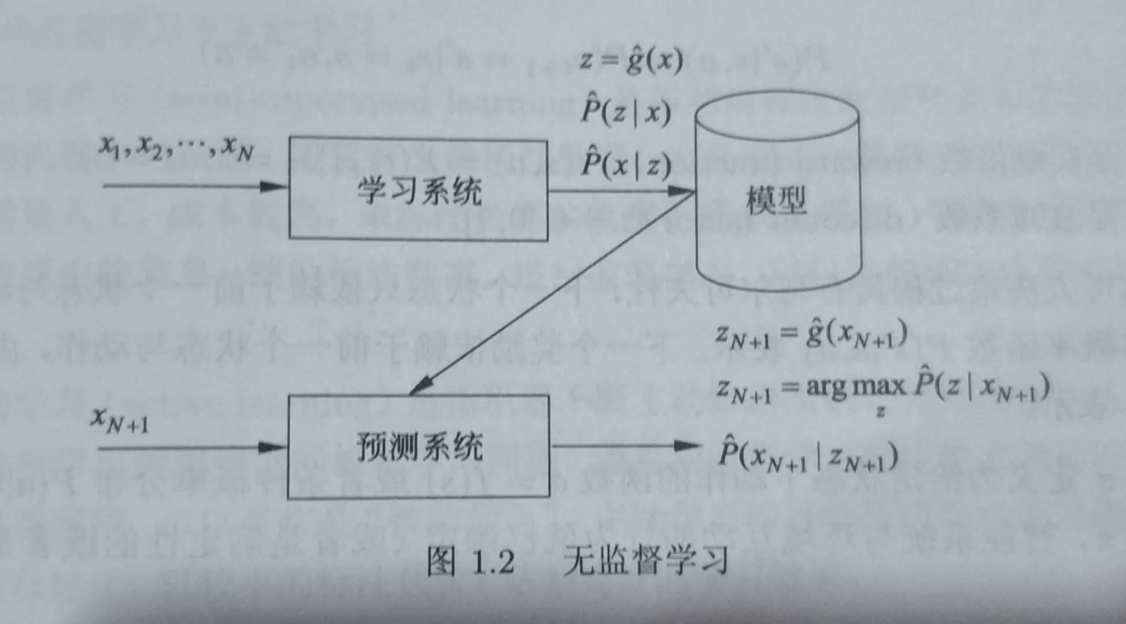
非监督学习
Notes:
无监督学习的本质是学习数据中的统计规律或潜在结构（通常需要大量的数据）
预测模型表示数据的类别、转换或概率
可以实现对数据的聚类、降维或概率估计（也可以不进行预测，只用来估计内部结构）
Z是隐式结构空间

Slide 13
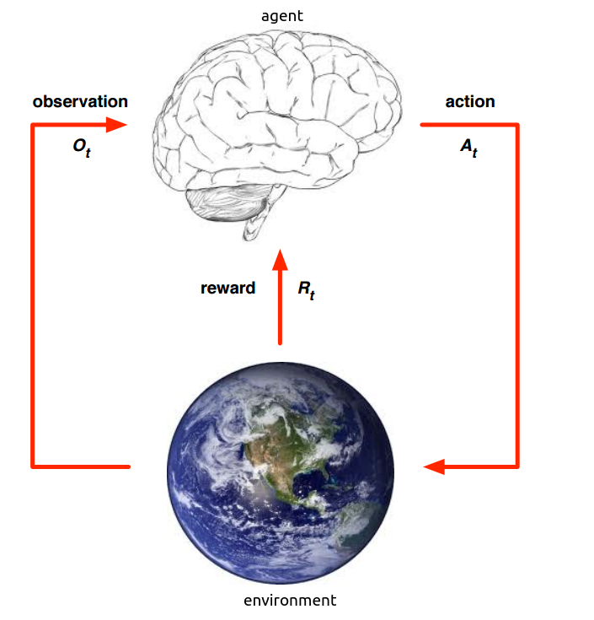
强化学习
http://www0.cs.ucl.ac.uk/staff/D.Silver/web/Teaching.html
Notes:
强化学习的本质是学习最优的序贯决策
具体内容参考课本，自己还不是非常了解这部分内容
网址提供了一个学习资源, CMU、伯克利都有强化学习相关的MOOC

Slide 14
其他分类方法
按模型分（概率/非概率、线性/非线性、参数/非参数等）
Notes:
具体参考课本
监督学习中，概率模型是生成模型，非概率模型是判别模型
条件概率分布最大化后得到函数，函数归一化后得到条件概率分布；
概率与非概率模型的区别不在于输入与输出之间的映射关系，而在于模型的内部结构
概率模型一定可以表示为联合概率分布的形式
逻辑回归既可以看作概率模型，也可以看作非概率模型

Slide 15
其他分类方法
按模型分（概率/非概率、线性/非线性、参数/非参数等）
Notes:
线性模型/非线性模型
还有对数线性模型
参数模型往往假设模型参数的维度固定，往往适合问题简单的情况；
现实中的问题往往比较复杂，非参数化模型更加有效

Slide 16
其他分类方法
按模型分（概率/非概率、线性/非线性、参数/非参数等）
按算法分（在线/批量）
Notes:
在线学习本身就拥有在线学习的特点
随机梯度下降就是一种在线学习方式

Slide 17
其他分类方法
按模型分（概率/非概率、线性/非线性、参数/非参数等）
按算法分（在线/批量）
按技巧分（贝叶斯、核方法等）
Notes:
将模型、未观测要素以及参数用变量表示，使用模型的先验分布是贝叶斯模型学习的特点
核方法 不显示地定义映射，而是直接定义核函数，即映射之后在特征空间的内积

Slide 18
三、统计学习方法三要素
Notes:
这三要素对监督学习、非监督学习、强化学习都适用

Slide 19

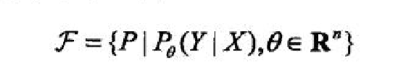
模型
Notes:
假设空间 参数空间
这里假设模型都是参数化的，这是最常见的情况

Slide 20
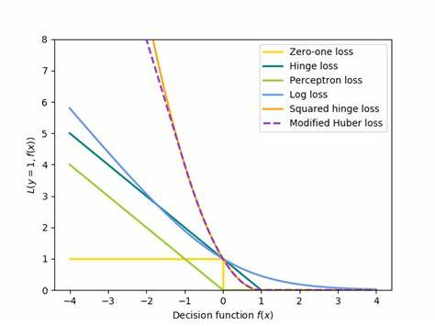
策略
损失函数
Notes:
损失函数是指一个样本的损失
为什么要选这一种损失函数？其实每一种损失函数对y都有一种假设分布，后面单独讨论

Slide 21
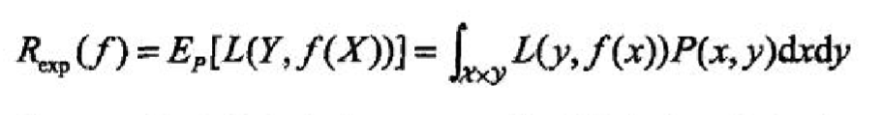
策略
风险函数（期望损失）
Notes:
P（X，Y）未知，也不可能知道

Slide 22
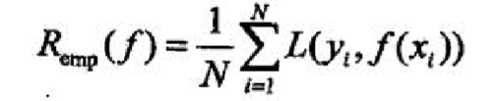
策略
经验风险（经验损失）
Notes:
根据大数定律，当样本N趋向于无穷时，经验风险趋向于期望风险？
但是通常样本太少，这种近似就有偏差，需要进行矫正，监督学习中有两种基本策略
为什么叫做经验风险：经验主义/理想主义

Slide 23
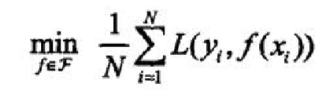
策略
经验风险最小化（ERM）
Notes:
MLE就是一个经验风险最小化的例子，假设原来是均匀分布的
当模型是条件概率模型，损失函数是对数损失函数时，经验风险最小化等价于极大似然估计

Slide 24
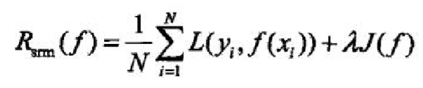
策略
结构风险

Slide 25
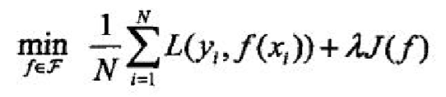
策略
结构风险最小化
Notes:
当模型是条件概率分布、损失函数是对数损失函数时、模型复杂度由模型的先验概率表示时，结构风险最小化等价于最大似然估计

Slide 26
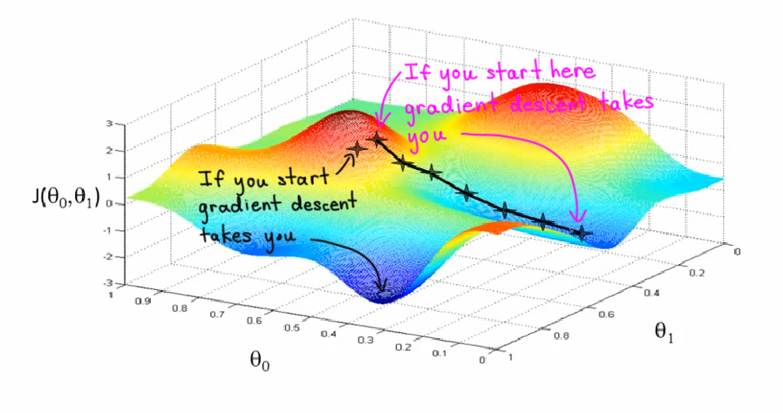
算法
Notes:
解析解/数值解
如何找到全局最优，并且过程高效？

Slide 27
四、模型评估与模型选择
Notes:
构建了模型，有多种方式，那种模型更好呢？

Slide 28
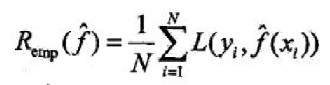
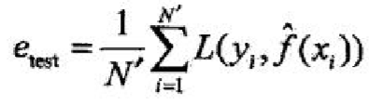
训练误差与测试误差
Notes:
统计学习方法具体采用的损失函数并未是评估时使用的损失函数，当然，两者一致比较理想
训练误差的大小往往用来判断给定的问题是不是一个容易学习的问题
测试误差的大小才能代表模型的泛化能力，当然，这里也要考虑到测试集的大小

Slide 29
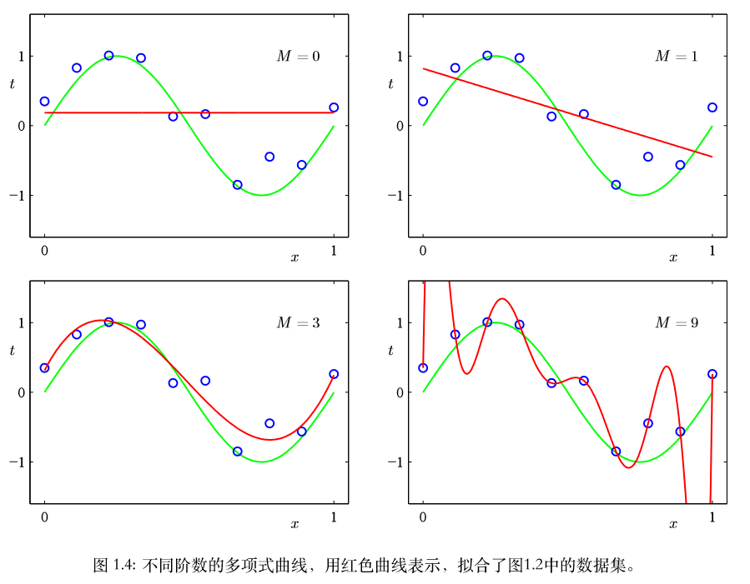

过拟合
Notes:
注意这里是一个自变量
多项式回归：泰勒展开式
损失函数利用均方损失函数（不用正则化项），训练模型，利用最小二乘法求解

Slide 30
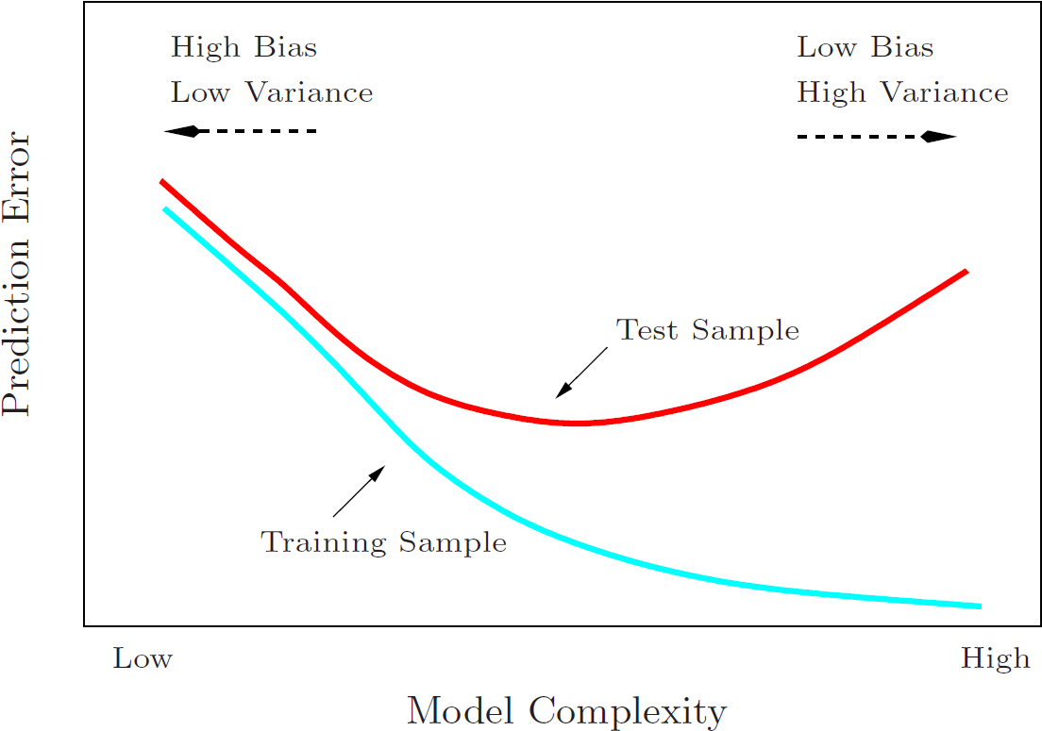
过拟合
Notes:
存在噪声

Slide 31
模型选择方法
正则化
交叉验证
Notes:
避免过拟合并提高模型预测能力

Slide 32



正则化
Notes:
L1正则与L2正则的对比？
正则化的作用是选择经验风险和模型复杂度都比较小的模型
正则化对应模型的先验概率
可以假设复杂的模型有较小的先验概率，简单的模型有较大的先验概率

Slide 33
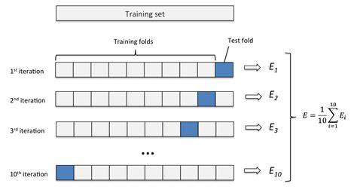
交叉验证
Notes:
样本充足：训练集、验证集、测试集
样本不足：交叉验证（重复使用数据）
有简单交叉验证、S折交叉验证、留一交叉验证几种

Slide 34
五、泛化能力
Notes:
测试集的泛化结果也不可靠

Slide 35

泛化误差
Notes:
泛化误差就是期望风险

Slide 36
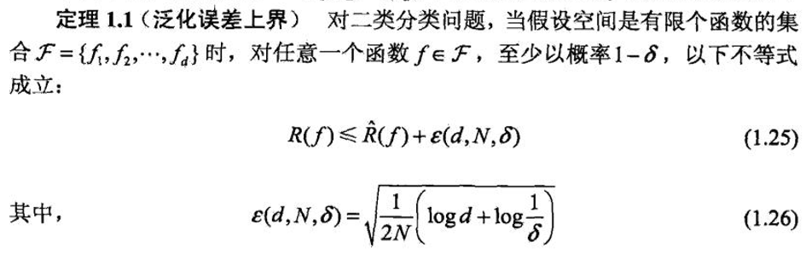
泛化误差上界
Notes:
这里只是简单的情形，二分类问题，假设空间有限个函数的情况
证明要用hoeffding不等式，自己证明
泛化误差与训练误差有关，也和假设空间中函数的个数有关
Emm…这里没有考虑测试集

Slide 37
六、监督学习

Slide 38
生成模型与判别模型
生成模型：学习P(X,Y)
朴素贝叶斯、隐马尔科夫模型等
收敛速度快，样本容量增加时，更快地收敛到真实模型
存在隐变量时只能用生成模型
判别模型：学习 f(X) 或者 P(Y|X)
K近邻、感知机、决策树、逻辑回归、最大熵等等
直接面对预测，往往准确率更高
对数据进行抽象、定义并使用特征，可以简化学习问题
Notes:
为什么有这些特征？

Slide 39

监督学习应用
分类
Notes:
精确率：预测为正的中有多少正的
召回率：正的中有多少被预测为正的
准确率：预测中有多少对的（当正样本少的时候，准确率意义不大）

Slide 40
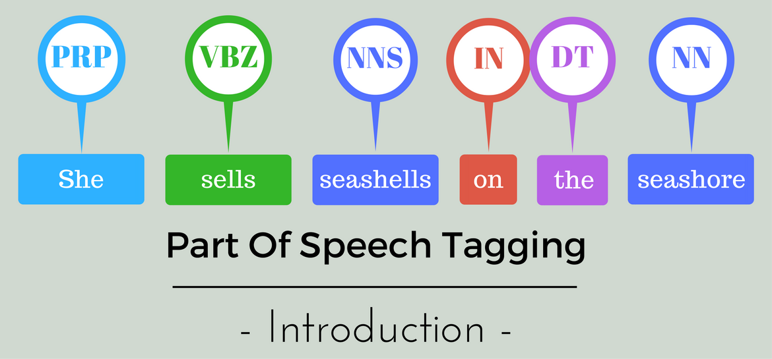
监督学习应用
标注
Notes:
标注是分类问题的推广
又是结构化学习的简单情况

Slide 41
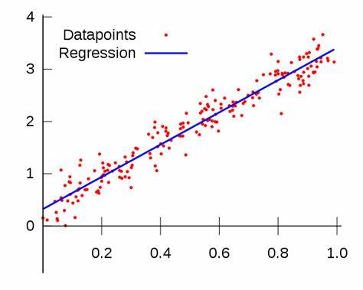
监督学习应用
回归
Notes:
一元回归/多元回归
线性回归/非线性回归

Slide 42
七、非监督模型

Slide 43
基本原理
从无标签数据中学习数据的统计规律或者内在结构
主要包括聚类、降维、概率估计
用于数据分析或者监督学习的预处理
Notes:
无监督学习往往需要大量的数据
无监督学习可以看作：寻找某个隐变量（类生成器、高维生成器、混合概率生成器）

Slide 44
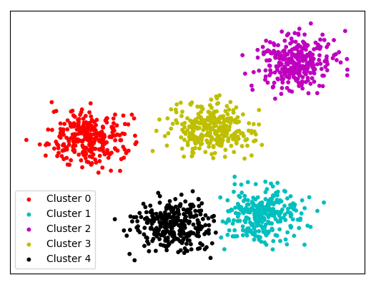
聚类
Notes:
软聚类、硬聚类
发现数据中的纵向结构（对样本进行压缩）
Co-clustering 可以对样本和维度同时进行压缩

Slide 45
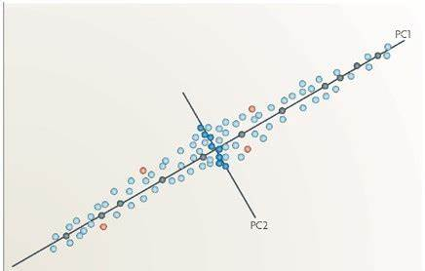
降维
Notes:
保证样本中信息损失最小
降维到欧式空间或者流形
发现数据中隐藏的横向结构（对维度进行压缩）

Slide 46
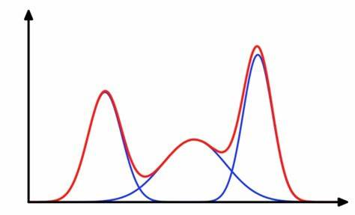
概率模型估计
Notes:
混合模型或者概率图模型

Slide 47
思考

Slide 48
思考题
损失函数的先验分布？为什么选择某一种损失函数？
MLE/MSE与经验风险/结构风险最小化的关系？
最小二乘法的数学推导与矩阵表示？
噪声的数学含义是什么？
L1正则化与L2正则化的对比？
怎么理解正则化对应着模型的先验概率？
交叉验证的数学原理？

Slide 49
思考题
交叉验证的损失与测试集上的损失的关系？测试集上的损失与期望损失的关系？
泛化误差上界的证明？
生成模型与判别模型特征的理解？
概率模型估计学习的是数据的横向纵向结构，怎么理解？
第一章的课后习题

Slide 50
参考资料
《统计学习方法（第二版）》，李航著
本笔记引用的图片多来自互联网，侵删

Slide 51
Thanks !

